Slide 1

Prayer Meeting for Persecuted Church Worldwide
박해받는 교회를 위한 화요기도모임
2024년 7월 23일(화) pm7:30-9:00/Zoom
회의 ID 4286956103

Slide 2
순서
찬양 5’
OPENDOORS CORE VALUE(5’)
머스카슬론 홍보영상 1’18”
오늘의 말씀 15’
전세계 박해 받는 교회를 위한 기도(30’)

Slide 3
엡2:8-9
8너희는 그 은혜에 의하여 믿음으로 말미암아 구원을 받았으니 이것은 너희에게서 난 것이 아니요 하나님의 선물이라. 9행위에서 난 것이 아니니 이는 누구든지 자랑하지 못하게 함이라
28For it is by grace you have been saved, through faith-and this is not from yourselves, it is gift of God-9 not by works, so that no one can boast.

Slide 4

OPEN DOORS CORE VALUE/핵심가치
1. 우리는 그리스도의 몸의 지체이다.
We are part of the Body of Christ.
2. 우리는 박해 받는 교회를 섬긴다.
We are Persecuted Church driven.
3. 우리는 성경의 사람이다.
We are people of the Bible.
4. 우리는 기도의 사람이다.
We are people of prayer.
5. 우리는 믿음으로 살며 사역한다.
We live and work by faith.
6. 우리는 예수 그리스도와 그의 지상명령에 헌신한다.
We are devoted to Jesus Christ and His commission.
7. 우리는 오직 하나님의 영광을 위해 사역한다.
We are motivated solely for the glory of God.

Slide 5

박해 받는 교회를 위한 기도(30’)
Prayer for Persecuted Church

Slide 6


Arise Africa Campaign
아프리카여 일어나라 폭력적 박해에 맞서서
본 캠페인은 사하라 이남 아프리카의 폭력적인 기독교 박해 속에서 고통받고 있는 그리스도 안의 형제, 자매들을 기억하고 함께 연합하며 폭력적인 박해에 함께 맞서기 위한 사역입니다.
저희가 함께하지 않으면 이 곳의 교회들은 미래를 잃어버릴 수도 있습니다. 오픈도어는 2026년까지 이 캠페인을 진행하며 전세계 교회들이 이 폭력적인 박해에 맞서 함께 일어서기를 기대합니다. 깨어 간절히 기도해주시고 지원해주시고, 현재 아프리카에서 일어나고 있는 일들에 대해서 함께 나눠주세요.
오픈도어는 극단주의 이데올로기와 만연해 있는 폭력에 맞서기 위해 캠페인활동을 하며 변화를 만들어 낼 것입니다. 그리고 향후 4년 동안 사하라 사막 이남 아프리카의 400만 명의 기독교인들을 접촉하고 이들에게 영적, 물질적, 그리고 정신적 지원을 제공할 계획입니다.
하나님께서 돕고 계십니다. 여러분도 아프리카의 폭력적인 기독교 박해에 함께 맞서 기도해 주세요.

Slide 7

왜 아프리카?
사하라 사막 이남 아프리카의 교회는 포위되어 있으며, 상상할 수 없는 폭력에 직면해 홀로 외로운 싸움을 하고 있습니다.
교회, 언론, 정부, 시민 사회(지역, 국가, 국제)는 사하라 사막 이남 아프리카에서 기독교인에 대한 폭력을 멈추거나 폭력의 영향을 해결하기 위해 충분히 인식하지도 행동하지도 않고 있습니다.
세계 교회의 대부분은 여전히 이 위기를 알지 못하고 있습니다. 인식하고 있는 사람들도 사하라 사막 이남 아프리카의 문제를 멀고 해결이 불가능한 것으로 생각하기 쉽습니다.
이렇게 거대하고 복잡한 도전에 직면했을 때 우리 모두가 할 수 있는 일은 무엇일까요?
그래서 오픈도어는 아프리카의 많은 단체와 협력하여 2024년에 새로운 교회를 대상으로 '일어나 아프리카' 캠페인을 시작합니다. 그리고 우리는 한국에서도 한국교회의 기도와 지원, 그리고 참여를 동원하여 진정한 글로벌 운동으로 확산시킬 것을 요청하고 있습니다.

Slide 8

포위당한 교회: 세계에서 가장 젊은 교회, 적극적 반응 필요
사하라 사막 이남 아프리카(SSA)의 폭력이 사상 최고치를 기록하고 있습니다. 이러한 폭력의 증가는 점점 더 많은 국가에서 활동하는 지하디스트 단체의 존재로 인해 촉발되었습니다. 일반적인 영향은 다음과 같습니다.
2021년 12월 31일까지 무려 1,160만 명에 달하는 사람들이 SSA 내전으로 인한 폭력으로 난민이 되었습니다, 사람들은 가장 기본적인 생계조차 유지하기가 점점 더 어려워지고 있습니다. 때때로 이사실을 잊고 있지만 이러한 폭력이 특히 교회에 미치는 파괴적인 영향은 긴급한 관심을 필요로 합니다.
기독교인은 지하디스트 단체들의 주요 표적이 되고 있지만, 이에 대한 정부 차원의 인식이나 대응은 매우 부족합니다. 우리의 형제자매들은 버림받았다고 느낍니다. 이 캠페인에는 나이지리아, 부르키나파소, 콩고민주공화국에서 목숨을 걸고 주님을 따르고 있는 기독교인들의 이야기로 가득 차 있습니다. 그들은 놀랍도록 회복력이 강하고, 믿을 수 없을 정도로 용감하며, 세상의 한 귀퉁이에서 도전적으로 예수님의 복음을 전하기 위해 헌신하고 있습니다.
그러나 이들은 또한 매우 취약합니다. 때론 정신적으로 맨붕에 빠지기도 합니다. 지금 전 세계 교회가 이들을 위해 기도와 행동으로 연합해야 합니다. 우리는 이 상황을 해결하기 위하여 다년간의 캠페인을 시작하면서 전 세계 교회를 향하여 동참해 줄 것을 요청합니다. 우리의 연합된 행동 없이는 SSA의 전략적 요충지에서 교회의 존재 자체가 위태로워질 수 있습니다.

Slide 9

Day 1. 사하라 이남 아프리카의 교회를 위해 기도합니다.
Pray for the Church in Sub-Saharan Africa.
사하라 이남 아프리카 교회의 생존을 위해 기도합니다. 기독교인들이 예수님을 굳게 붙들 수 있도록 도와주세요.
사헬 지역 성도들을 위해 기도합니다. 폭력과 살인으로 인해 생긴 트라우마를 치료해 주시고, 이들의 마음을 위로하여 주옵소서.
박해가 심해지는 가운데에서도 그리스도인들이 하나님의 영광을 구할 때에 지혜와 믿음과 피할 길을 주시기를 간절히 기도합니다.
우리가 사방으로 욱여쌈을 당하여도 싸이지 아니하며 답답한 일을 당하여도 낙심하지 아니하며 박해를 받아도 버린 바 되지 아니하며 거꾸러뜨림을 당하여도 망하지 아니하고 (고후 4:8-9)
7/23/2024

Slide 10
Day 2. 사하라 이남 아프리카의 지도자를 위해 기도합니다.
Pray for the leaders of sub-Saharan Africa.
사하라 이남 아프리카의 혼란 속에서 안정을 찾을 수 있도록 기도합니다. 특별히 정치 지도자들이 부족, 종교, 성별에 관계없이 모든 사람들이 평화롭게 살 수 있는 안전한 국가를 만들 수 있도록 도와 주세요.
현명한 지도자들이 경제 위기 가운데서도 국가를 안정적으로 이끌 수 있도록 인도해 주세요.
박해를 받은 교회 지도자들을 위해 기도합니다. 새 힘을 더하시고, 회복시켜 주셔서, 다시 교회를 인도할 수 있도록 영적으로 잘 준비시켜 주세요.
임금들과 높은 지위에 있는 모든 사람들을 위하여 하라 이는 우리가 모든 경건과 단정함으로 고요하고 평안한 생활을 하려 함이라
(딤전2:2)

Slide 11

Day 3. 사하라 사막 이남 지역의 젊은이들을 위해 기도해 주세요.
아프리카 인구의 60% 이상이 25세 미만입니다. 교회는 젊고 역동적이며 성장하고 있습니다. 그러나 사하라 이남 아프리카에서는 폭력적인 박해로 젊은이들의 삶이 황폐화되고 있습니다.
아버지! 사하라 사막 이남 아프리카의 젊은 그리스도인들을 보호하여 주세요.
예수님! 청소년들에게 힘과 은혜를 주셔서, 극심한 핍박에도 불구하고 예수님을 계속 따르게 해 주세요.
트라우마 치료, 영적 도움, 기술 및 고용 훈련을 통해 올해 나이지리아에서 42,000명의 젊은 기독교인을 지원하고자 하는 Open Doors의 사역을 사용하여 주세요.
대대로 주께서 행하시는 일을 크게 찬양하며 주의 능한 일을 선포하리로다. (시145:4)

Slide 12

Day 4. 사하라 사막 이남 지역의 슬픔에 잠긴 사람들을 위해 기도해 주세요.
“여호와는 마음이 상한 자를 가까이 하시고 충심으로 통회하는 자를 구원하시는도다.” - 시편 34:18
슬픔과 상실감에 사로잡혀 절망속에 있는 가족들을 위해 주세요.
주님께서 개입하여 치명적인 공격을 중단시키고 반군들의 마음이 증오에서 사랑으로 바뀌도록 도와 주세요.
긴급한 도움이 필요한 유가족들에게 오픈도어의 실질적인 지원과 돌봄의 손길이 이어지도록 인도해 주세요.

Slide 13

Day 5. 강제로 피신한 사람들을 위해 기도해 주세요.
아프리카 전역에서 1,200만 명이 넘는 사람들이 집을 잃었고 어떤 지역에서는 교회의 존재 자체가 위협 받고 있습니다. 많은 사람들이 보코하람과 이슬람 국가(IS)와 같은 지하디스트 무장단체를 피해 탈출했습니다.
강제로 도망쳐야 하는 그리스도인 가족들이 인내할 수 있는 용기와 힘을 주시도록 기도합니다.
점점 더 위험해 지는 곳에서 교회를 인도하는 목회자들에게 지혜를 주세요.
그리스도인들이 피신하는 동안에도 교회가 강하고 영향력 있고 담대하게 회복되도록 기도합니다.

Slide 14

Day 6. 학대 받는 여성들을 위해 기도해 주세요.
사하라 사막 이남 아프리카 전역에서 우리는 마을에서 납치되어 혹독하고 잔인한 학대를 당하는 소녀와 여성에 대한 소식을 종종 듣습니다. 강간과 성폭력은 잔인한 박해 전술입니다.
나이지리아, 부르키나파소, 카메룬, 말리, 콩고민주공화국에서 매일 폭행의 위험을 안고 살아가는 젊은 그리스도인 여성들을 위해 기도합니다.
기독교 여성들이 이 위협적인 시대에서 보호받으며, 예수님께 굳건히 붙들린 바 되고, 하나님의 자녀로서의 정체성을 확고히 하며 살아 갈수 있도록 기도합니다.
극단주의 단체의 기독교 소녀들의 잔인한 납치가 중단되도록 기도합니다. 납치된 소녀들은 폭도들과 강제로 결혼하게 됩니다.

Slide 15

Day7. Pray for Arise Africa.
“일어나라 빛을 발하라 이는 네 빛이 이르렀음이니라” - 이사야 60:1
사역적으로 우리는 사하라 사막 이남 아프리카에 있는 수백만 명의 기독교인을 영적, 육체적, 정서적으로 지원하는 것을 목표로 합니다. 4년 간의 Arise Africa 캠페인을 통해 전 세계 교회가 깨어나 이 지역에서 일어나고 있는 사건들에 대해 직접 관여하는 것을 보고 싶습니다.
기도로 참여하든지 다른 어떤 것이든지 Arise Africa에서 나의 역할을 보여달라고 하나님께 간구하십시오.
전 세계의 기독교인들이 사하라 사막 이남의 아프리카 가족을 위해 기도하고, 목소리를 내고, 후원할 것을 확신하도록 기도합니다.
카메룬, 부르키나파소, 나이지리아, 말리, 콩고민주공화국에 있는 오픈도어의 파트너들의 주님의 보호하심을 위해 기도합니다.

Slide 16
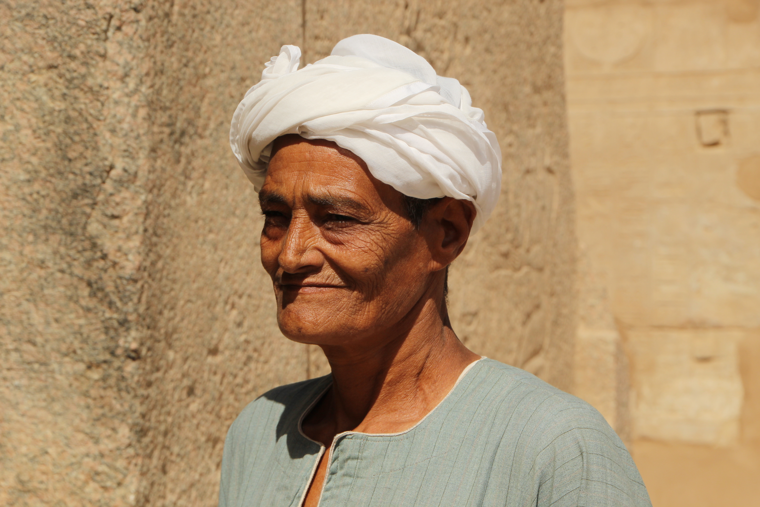
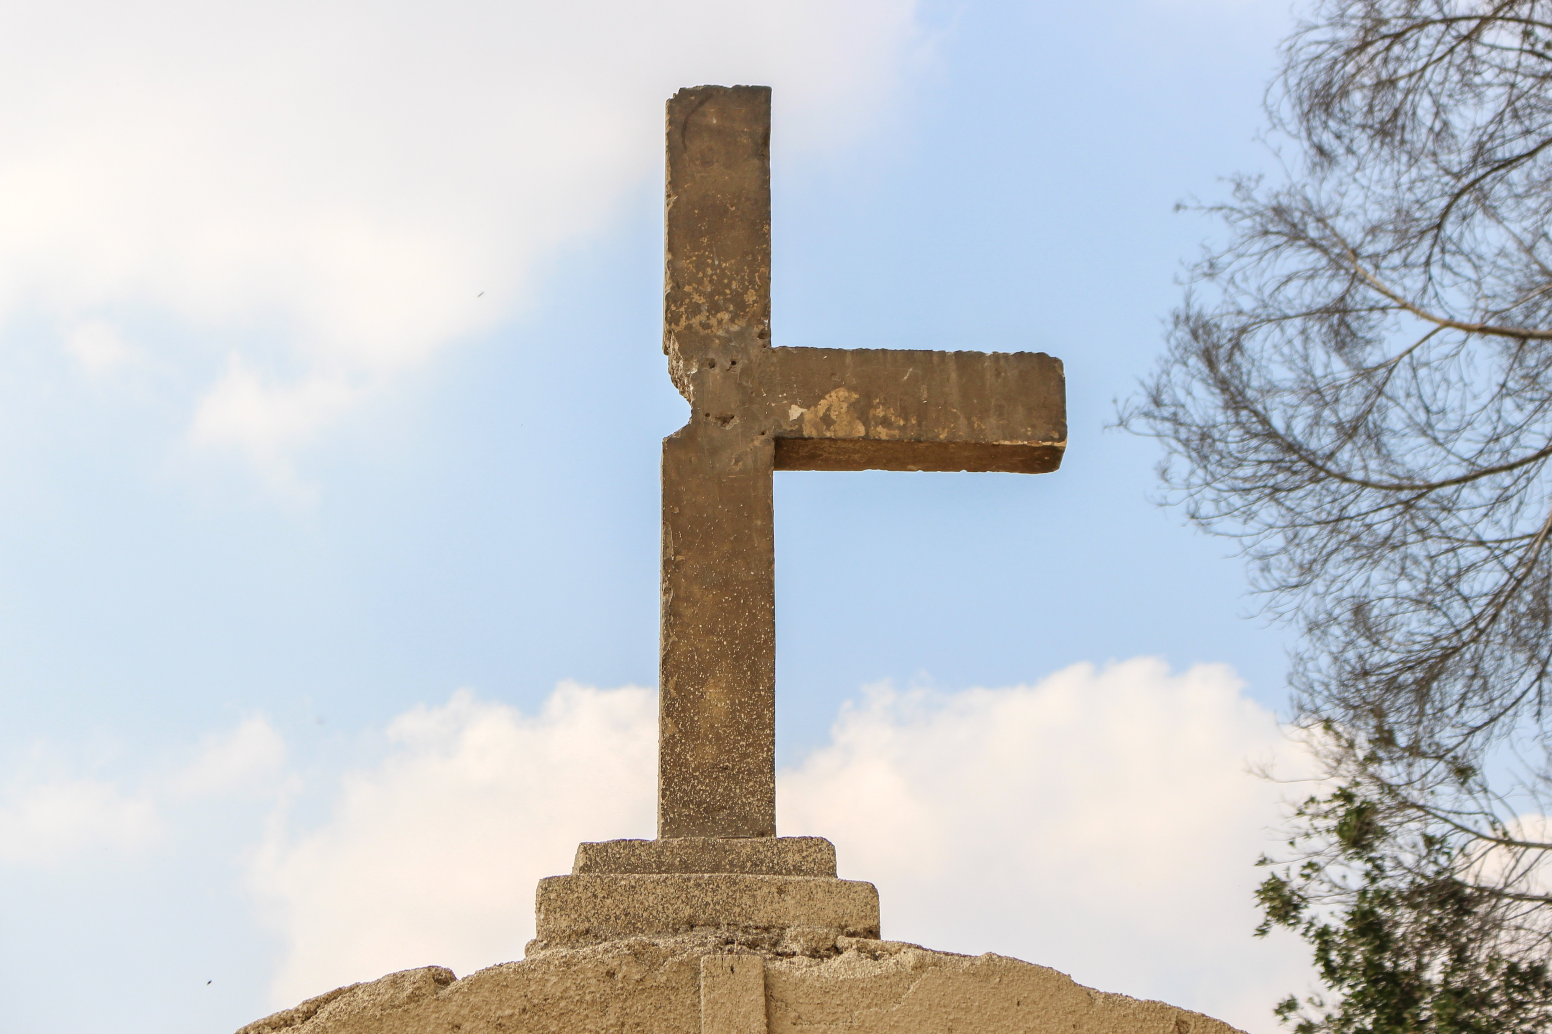
#북부 이집트: 평화를 찾아 이주한 크리스챤 가족!
이집트 북부 지역의 한 마을에서 기독교인 가족이 과격한 무슬림의 공격을 받았습니다. 여행업을 하고 있던 아버지 유수프(Yusuf)*는 14세 딸 산드라(Sandra)*와 아내 올파트(Olfat)*와 함께 폭행을 당했고, 그의 아내는 옷까지 벗겨졌습니다.
문제는 유수프가 등교길에 산드라를 괴롭힌 두 젊은 무슬림 남성의 아버지에게 불만을 제기하면서 시작되었습니다. 살라피(Salafi)에 대한 강한 신념과 기독교인에 대한 증오로 유명한 무슬림 아버지는 가볍게 응수했습니다. 그는 유수프를 모욕하고 자기 집에서 쫓아냈으며 아들들을 말리지 않았습니다.
2024년 5월 9일, 유수프는 경찰에 괴롭힘을 신고했습니다. 다음 날, 무슬림 아버지와 아들, 일부 마을 주민들은 유수프의 가족을 공격하고 모욕하고 집에 쓰레기까지 던졌습니다. 유수프가 그들과 맞섰을 때 그들은 몽둥이로 그를 때려 의식을 잃게 했습니다. 그들은 또한 그의 아내와 딸을 심하게 구타하고 공공장소에서 옷까지 벗겨 버렸습니다.유수프와 산드라는 찢어진 옷을 입고 신고를 하러 경찰에 갔지만, 편견에 사로잡힌 경찰관으로부터 종파 분쟁을 선동했다는 이유로 모욕과 학대를 당해야만 했습니다. 경찰관은 이들을 구금했고, 올팟이 간청한 후에야 딸이 늦은 밤에 풀려났지만 경찰관에게 학대와 모욕을 당한 후였습니다.
유수프는 신고를 하겠다고 주장했지만 가해자들을 처벌하지 않고 사건은 종료되었습니다. 무슬림 이웃들의 위협과 모욕이 반복되자 유수프는 안전한 곳을 찾아 가족을 데리고 장인의 집으로 피신했습니다.
1. 유수프의 가족의 안전과 치유를 위해 기도합니다. 이 충격적인 경험에서 온전히 회복시켜 주시고, 주님을 따르는 믿음이 흔들리지 않고, 더욱 견고하게 세워지도록 은혜를 베풀어 주시기를 기도합니다.
2. 북부 이집트에서 박해에 직면한 기독교인 가족들에게 하나님의 정의와 보호가 임하기를 기도합니다.

Slide 17
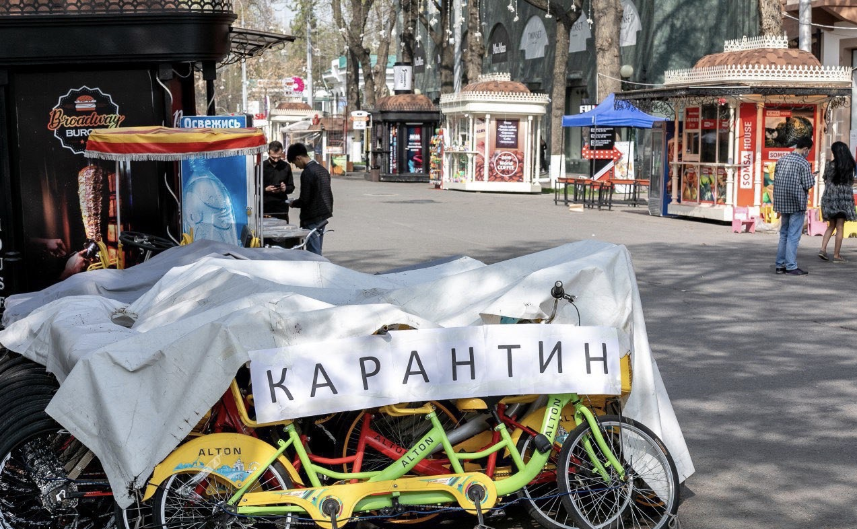
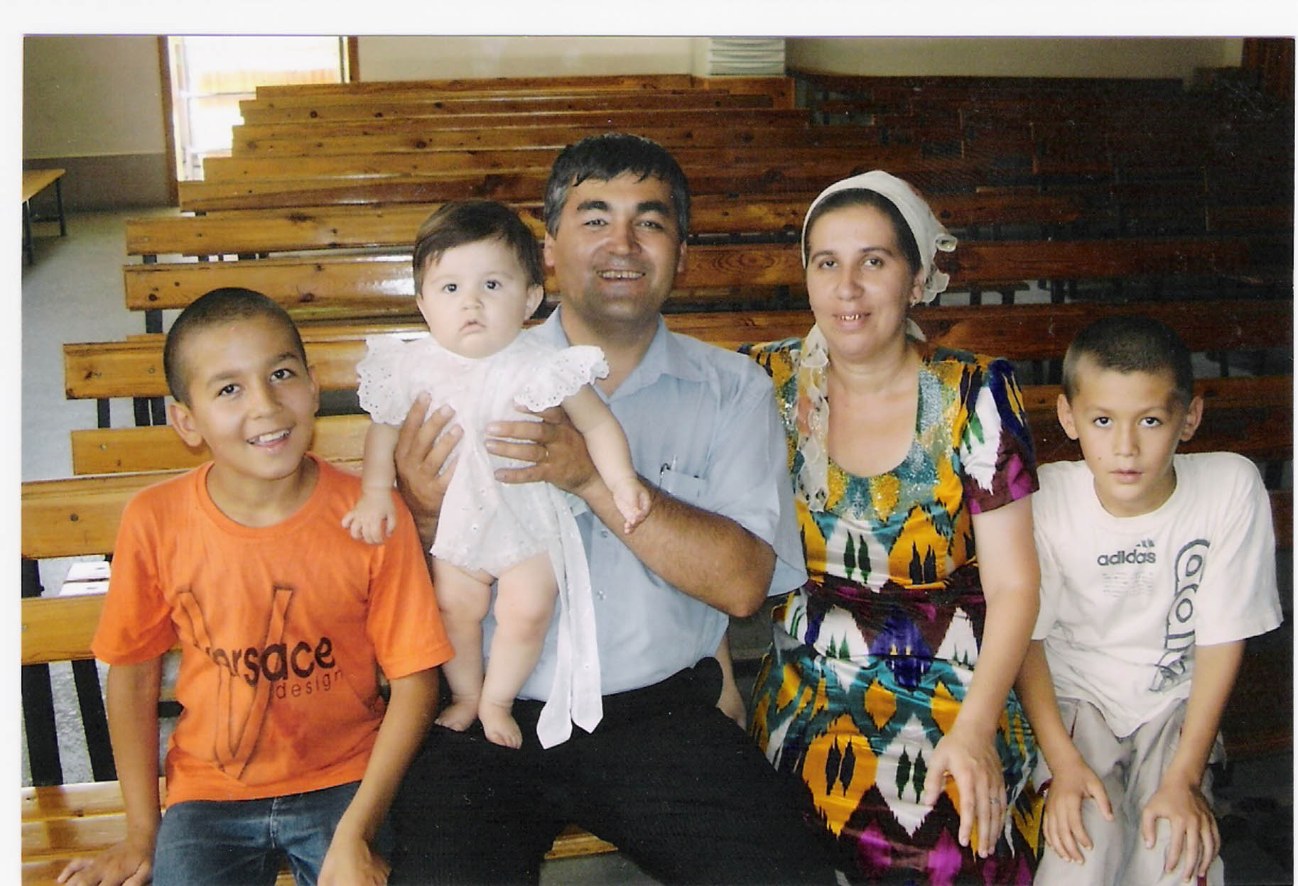
#우즈베키스탄: 자녀의 종교 교육에 대한 새로운 처벌 계획
6월 25일, 의회 웹사이트에 따르면, 우즈베키스탄 하원은 “아동의 권리를 더욱 강화”하기 위한 법 초안을 첫 번째 심리에서 채택했습니다. 이 법 초안은 자녀가 18세 이전에 '불법' 종교 교육을 금지하고, 이를 허용하는 부모나 보호자를 처벌하는 내용을 담고 있습니다.
기존 법은 18세 미만에게 종교를 가르치는 사람들을 대상으로 하며, 부모나 보호자는 처벌 대상이 아니었습니다. 그러나 자녀의 종교 교육을 돕는 부모와 보호자는 오랫동안 정권의 탄압의 대상이 되어 왔습니다.
이번 법률 개정안은 18세 미만의 '불법' 종교 교육을 허용하거나 주선하는 부모나 보호자에게 1개월 평균 임금 이상의 벌금 또는 최대 15일의 징역형을 부과할 계획입니다. 입법 위원회는 2024년 6월 26일 웹사이트에 “아동의 권리를 더욱 강화”하기 위한 법안 초안을 공개하고 일주일간 공개 토론을 진행했습니다. 댓글은 거의 대부분 반대의사를 표명하고 있습니다. “저는 반대합니다."라는 댓글이 대표적인 예입니다. “자녀를 교육하고 양육하는 방법은 부모가 결정해야 합니다... 이 법 초안은 국민의 선택과 권리를 제한합니다.”
현재 우즈베키스탄의 법률 규정은 아동을 종교 교육에 불법적으로 개입시키는 것을 금지하고 있습니다. “부모나 보호자가 종교 교육 과정에 아동을 불법적으로 개입시키는 행위, 즉 우즈베키스탄 중앙 통치 기관의 허가 없이 특별한 종교 교육을 제공하는 것이 금지된 미등록 또는 무허가 단체나 개인, 종교 단체의 재량에 따라 아동을 교육하는 것은 허용되지 않으며 교육을 위해 아동을 이송하는 것도 허용되지 않습니다.”

Slide 18
중앙아시아의 18세 미만의 종교활동을 규제하는 법이 시행되지 않도록 기도합니다. 또한 청소년과 어린이들에게 복음이 자유롭게 전해질 수 있도록 기도합니다.
중앙아시아에서 청소년 사역을 제한하는 국가는 우즈베키스탄 뿐만 아닙니다.
키르기스스탄도 법적 제한을 두고 있습니다. 2009년 종교법 제4조는 부모의 동의 없이 아동이 종교 단체에 참여하는 것을 금지하고 있습니다.
카자흐스탄의 상황은 우즈베키스탄이 도입하려는 것과 매우 유사합니다: 이 법은 등록된 교회에 한해 18세 미만의 아동 및 청소년을 가르치는 것을 허용하며, 부모 모두의 동의가 필요합니다. 등록되지 않은 교회는 아동들을 가르칠 수 가 없습니다.
타지키스탄에서는 2011년 8월 법에 따라 청소년 사역을 금지하고 있습니다. 이 법은 교회 급습을 수행하는 모든 종류의 국가 요원들에 의해 지속적으로 시행되고 있습니다. 교회 급습은 이 법을 인용하여 어린이를 보호해야 한다는 이유로 정당화 되고 있습니다. 청소년이 타지키스탄 신자의 약 50%를 차지하기 때문에 이 법의 영향과 집행은 큰 영향을 미칩니다.
투르크메니스탄에서는 등록된 교회에서만 부모 모두의 서면 허가가 있는 경우 어린이와 청소년을 교육할 수 있습니다.
아제르바이잔에서는 청소년 사역이 매우 제한적이지만 법으로 금지된 것은 아니며, 등록된 교회 내에서만 제한적으로 허용됩니다.”

Slide 19
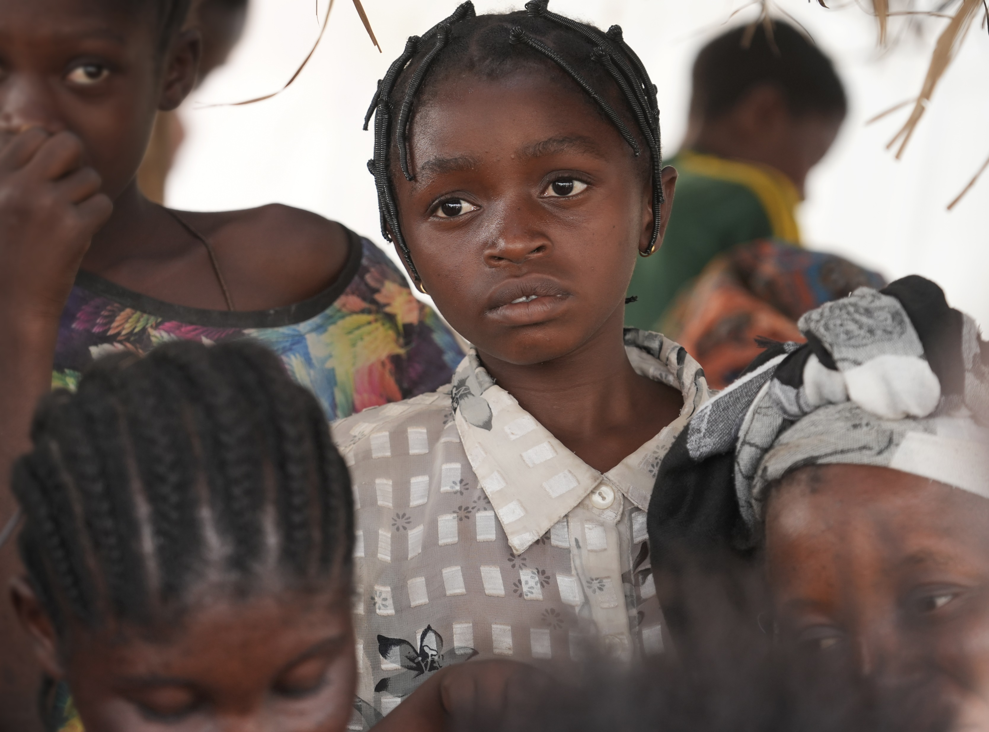
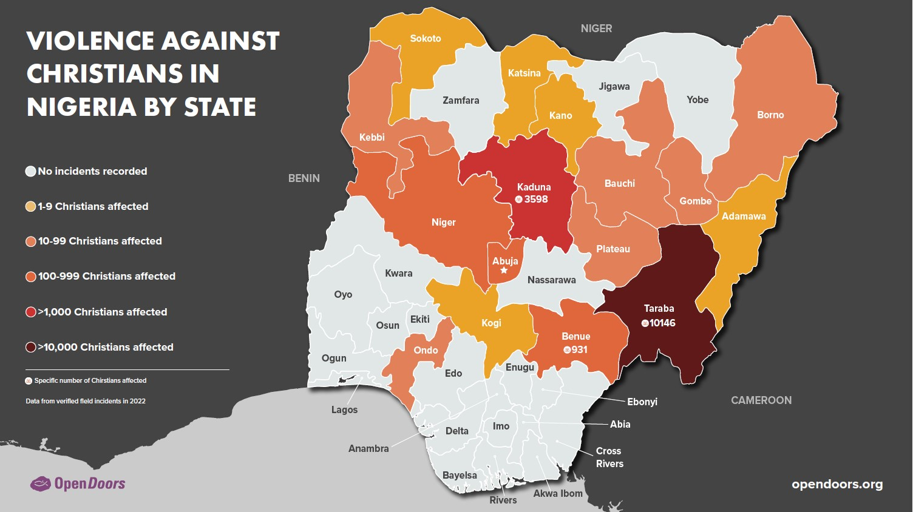
#나이지리아: 오픈도어, 베뉴에주 폭력에 대한 국제엠네스티 보고서 환영
국제앰네스티는 2023년 1월부터 2024년 2월까지 베누에주의 농촌 마을에 대한 공격으로 약 2,600명(대부분 여성과 어린이)이 사망했다고 밝혔습니다. AI 프로그램 디렉터는 지난주 베뉴에주 마쿠르디에서 열린 사진 전시회와 기자 회견에서 “이번 공격은 피해 지역 주민들이 대부분 농부이기 때문에 식량 안보와 생계에 큰 영향을 미치고 있으며, 이재민들은 더 이상 농사를 지을 수 없게 되었다”고 말했습니다.
국제엠네스티 이사는 “이러한 이주는 생계권에 중대한 악영향을 미치고 있으며, 수천 명의 아동이 교육과 발달의 권리를 박탈당하고 있다. 마지막 집계와 문서화가 완료된 2023년 3월 현재, 국내 실향민 캠프와 호스트 커뮤니티는 총 489,245명의 국내 실향민을 수용했습니다.” “또한 주 교육부와 교육서비스위원회에 따르면 최소 55개의 학교가 파괴되어 수백 명의 아이들이 학교를 다니지 못하고 있다고 보고했습니다. 주 내 23개 지방 정부 지역(LGA) 중 8개 지역이 무장한 공격자들의 지속적인 안전 위협을 받고 있습니다.”고 말했습니다.
이에 오픈도어 대변인은 “오픈도어는 베누에주 주민들에게 지속적이고 잔인하게 자행되는 폭력에 대한 국제앰네스티의 관심을 환영하며, 그 파괴적인 영향을 확인할 수 있었습니다. …그러나 우리는 또한 국제앰네스티와 다른 단체들이 가해자를 지칭할 때 ‘도적들’이라든 모호한 용어를 사용하지 말 것을 촉구합니다. 이는 공격이 무작위적인 범죄 행위이며 가해자를 알 수 없다는 인상을 줄 수 있습니다.
대신, 대부분의 경우 가해자들은 풀라니 무장 세력으로 알려져 있으며, 대부분 기독교인 농부들을 그 땅에서 몰아내고 자신들의 땅을 차지하기 위해 조직적으로 활동하고 있음을 확실히 할 필요가 있습니다. “오픈도어는 모든 수단을 강구하여 베누에주와 그 밖의 지역에서 폭력을 철저히 조사하고 이러한 잔인한 행위에 연루된 것으로 밝혀진 모든 사람들을 법의 심판대에 세움으로써 불처벌을 종식시킬 것을 정부에 촉구하는 데 동참하고 있습니다.

Slide 20
나이지리아 이재민 캠프의 성도들을 위해 기도합니다.
폭력의 영향을 받은 대부분의 기독교인들은 가족을 잃고, 빈곤, 심각한 트라우마 등 끊임없는 변화 속에서 살아가고 있습니다. 주님의 긍휼하심을 날마다 경험할 수 있도록 은혜를 베풀어 주시기를 기도합니다.
우리는 국제 기독교 공동체가 이 끔찍한 상황을 위해 계속 한마음으로 기도해 줄 것을 요청합니다. 국제엠네스티와 같은 더 많은 구호단체들이 나이지리 이재민 캠프의 필요에 응답할 수 있기를 기도합니다.
나이지리아 정부가 모든 수단과 방법을 동원하여 폭력과 그 영향에 대해 성실하고 공정하며 투명하게 대처하여 불처벌이 종식될 수 있도록 기도합니다.
교회가 피해자들에게 육체적, 영적 지원을 제공할 수 있도록 지혜와 용기와 능력을 주시기를 기도합니다.

Slide 21



박해 받는 교회를 위한 기도가 이 땅에 요원의 불길처럼 뜨겁게 일어나기를 기도합니다.
오픈도어 기도용사들을 위하여
WWL 2024 지역설명회를 위하여
2024 Muskathlon 대회를 위하여
오픈도어 1,300여 명의 사역자들이 브라더 앤드류의 길을 따라 믿음과 용기를 잃지 않고, 겸손하게 박해 받는 교회를 잘 섬길 수 있게 하옵소서! 예수의 제자의 길을 끝까지 걸어가게 하옵소서!
화요기도모임을 지키는 기도용사들을 축복하시고, 각 가정마다 하나님의 부르심의 소망이 밝게 빛나게 하시고, 부르짖는 간구를 들으시며, 일평생 주님을 영화롭게 하는 거룩한 삶이 되게 하옵소서
인천지역 설명회 파트너 교회, 일정, 준비, 진행을 인도하여 주시기를 기도합니다.
전세계 박해 현장의 동향이 한국교회 성도들에게 잘 전달 될 수 있도록 신문, 방송, 인터넷, 유튜브 매체가 선하게 사용되기를 원합니다.
인천지역 설명회를 통해 성도들을 직접 만나 박해 받는 교회들의 이야기를 함께 나누고 그들의 음성을 듣고 기도하는 시간을 인도하여 주세요.
2024년 머스카슬론 대회가 10월 9-10일 진행됩니다. 화란에서 41명이 지원했습니다. 1만 유로 참가비 모금과 준비하는 기간동안 북한지하교회 성도들을 향한 주님의 긍휼한 마음을 부어 주시기를 기도합니다.
한국 참가자 50명을 예비하여 주시고, 한국 기독 청년들이 영적으로 서로 도전 받고 일깨어 남은 바 죽게 된 자를 돌아보는 비전이 공유되기를 기도합니다.

